Slide 1
Ontario 511 — Entrepôt de données (version détaillée)
Présentation basée sur le rapport PDF • 15/08/2025

Slide 2
Résumé exécutif
Objectif : fiabiliser et centraliser 4 flux Ontario 511 (événements, travaux, caméras, conditions).
Approche : staging → curation (MERGE) avec typage strict, déduplication et historisation.
Qualité/traçabilité : validations (TRY_CONVERT), triggers d'historique, logs d'exécution.
Livrables : schéma SQL Server, procédures d'import, utilitaires de reporting, runbook.

Slide 3
Périmètre & hors-périmètre
IN : ingestion CSV UTF-8, schéma relationnel curé, déduplication, reporting simple.
IN : journalisation, triggers de mise à jour, exemple d'historisation (Événements).
OUT : automatisation planifiée (SQL Agent), visualisation BI avancée, geospatial avancé (à venir).

Slide 4
Sources de données (du rapport)
Fichier
Description
evenements_ontario_511.csv
Accidents, fermetures, incidents
constructions_ontario_511.csv
Travaux planifiés/en cours
cameras_ontario_511.csv
Inventaire caméras & vues
roadconditions_ontario_511.csv
Conditions routières horodatées

Slide 5
Architecture logique de la solution
Staging (NVARCHAR) pour absorber la variabilité → conversion typée en curation.
Curation : tables Evenements, Constructions, Cameras, RoadConditions.
Clés naturelles & contraintes uniques (ex. SourceId+ID / BaseId+ViewId).
Historisation ciblée (HistoriqueEvenements) et traçabilité (DateCreation/DateModification).

Slide 6
Schéma curé & contraintes
Exemples d'unicité :
UQ_Evenements(SourceId, ID) ;
UQ_Cameras(BaseId, ViewId) ;
UQ_RoadConditions(RoadwayName, LastUpdated, LocationDescription).
Règles d'intégrité : DateFin \geq DateDebut ; dates en DATETIME2(0).
Index ciblés pour accélérer MERGE et requêtes de reporting.

Slide 7
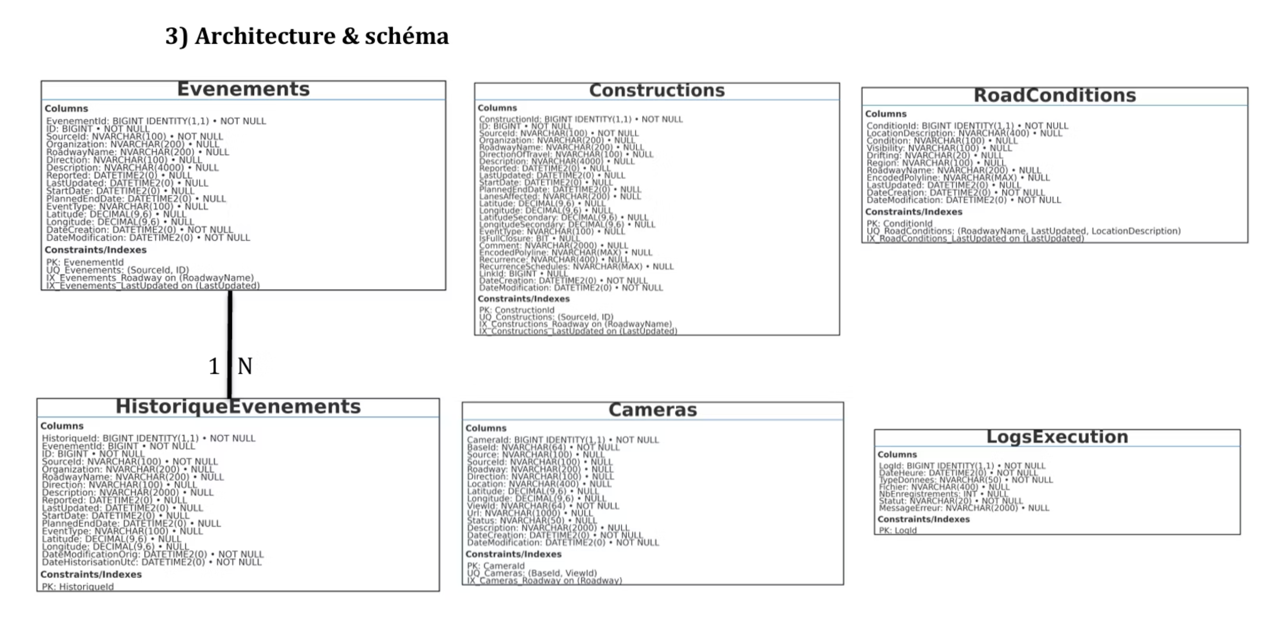
Schema relationelle

Slide 8
Pipeline d'ingestion (opérations)
BULK INSERT → tables Staging_* (UTF-8, FIRSTROW=2, terminators 0x0d0a/0x0a).
Contrôles et normalisation via TRY_CONVERT / règles de cohérence.
Procédures Import_* : MERGE (upsert) vers la couche curée.
Mise à jour DateModification et historisation des changements d'événements.

Slide 9
Extrait T-SQL : modèle BULK INSERT (exemple)
BULK INSERT Staging_EvenementsFROM 'C:\data\evenements_ontario_511.csv'WITH ( FIRSTROW = 2, CODEPAGE = '65001', -- UTF-8 FIELDTERMINATOR = ',', ROWTERMINATOR = '0x0d0a', TABLOCK);

Slide 10
Extrait T-SQL : MERGE (import vers la couche curée)
MERGE dbo.Evenements AS TUSING (SELECT ... FROM dbo.Staging_Evenements) AS SON (T.SourceId = S.SourceId AND T.ID = S.ID)WHEN MATCHED THEN UPDATE SET T.Description = S.Description, T.DateModification = SYSUTCDATETIME()WHEN NOT MATCHED BY TARGET THEN INSERT (...) VALUES (...);

Slide 11
Qualité des données & conversions
TRY_CONVERT pour dates/décimaux/booleans afin d'éviter les échecs d'ingestion.
Élargissement des colonnes texte sensibles (NVARCHAR(MAX)) pour éviter la troncature.
Règles métiers simples : cohérence des dates, champs obligatoires, valeurs NULL contrôlées.

Slide 12
Journalisation & supervision
LogsExecution + Log_Exec : dataset, chemin, volumes, statut, message d'erreur.
TRY/CATCH autour de chaque chargement avec journalisation de l'issue.
Vue de contrôle : dernières exécutions et volumes consolidés pour vérification rapide.

Slide 13
Historisation & audit
Table HistoriqueEvenements : capture des valeurs avant mise à jour.
Traçabilité complète des modifications pour analyses temporelles et audit.
Mise à jour systématique de DateModification via triggers côté curation.

Slide 14
Performance & exploitation
TABLOCK sur BULK INSERT, index ciblés pour recherches fréquentes.
Batching possible sur gros volumes (fichiers segmentés par date).
Maintenance : reconstruire/réorganiser les index si nécessaire après imports massifs.

Slide 15
Sécurité & gouvernance (recommandations)
Rôles SQL dédiés : lecteur (reporting), opérateur (imports), admin (schéma).
Revue d'accès régulière ; masquage des données sensibles si applicable.
Journalisation des accès aux tables d'historique et des exécutions de procs.

Slide 16
Runbook d'exécution (pas-à-pas)
Exécuter le script de création du schéma (ontario511.sql).
Renseigner @RootPath vers le dossier CSV.
BULK INSERT → staging (ajuster ROWTERMINATOR si besoin).
Lancer Import_Evenements / Constructions / Cameras / RoadConditions.
Contrôler les volumes et LogsExecution ; exécuter les rapports d'exemple.

Slide 17
Démos : procédures de reporting
-- Rechercher des événementsEXEC dbo.Search_Evenements @Road = N'ON-401', @Type = N'Closure', @Date = '2025-08-01';-- Classement routes vs camérasEXEC dbo.Report_TopRoad_Cameras;-- Classement routes vs travauxEXEC dbo.Report_TopRoad_Constructions;

Slide 18
Résultats & bénéfices
Chaîne d'ingestion stable et reproductible.
Données curées, dédupliquées et historisées pour l'analyse.
Rapports rapides pour la visibilité opérationnelle.
Base solide pour BI et analyses géospatiales futures.

Slide 19
Limites & risques
Timestamps hétérogènes ⇒ normalisation UTC à systématiser.
Dépendance au format CSV source ⇒ surveiller les changements de schéma.
Planification et monitoring à industrialiser (scheduler/alerting).

Slide 20
Feuille de route (prochaines étapes)
Automatiser (SQL Agent + alerting) et consolider la surveillance.
Vues analytiques & KPI (délai de résolution, chevauchements de travaux).
Ajout de colonnes geography/geometry et intégration BI (Power BI).

Slide 21
Conclusion
Solution robuste, auditable et extensible.
Alignement sur les objectifs du rapport et pistes claires d'évolution.
Questions ?

